Slide 1
Pijnbestrijding
Medicatie en verslaving
Marieke Hellinga
Anesthesioloog-pijnspecialist
Afdeling Anesthesiologie/Pijnbehandelcentrum

Slide 2
Disclosures
None

Slide 3
Inhoud
Wat is pijn?
Verschillende soorten pijn
Behandeling van pijn
Opioiden en hun risicos

Slide 4
Definitie van pijn
‘Pijn is een onaangename sensorische of emotionele ervaring samenhangend met actuele of potentiële weefselbeschadiging of beschreven in termen van een dergelijke beschadiging’
(IASP, 1979)
‘Pijn is dat wat de persoon die pijn ervaart zegt dat het is, en is aanwezig telkens wanneer hij of zij zegt dat het aanwezig is’
(McCaffery, 1979)
Notes:
ENG:
Definition of pain
(IASP): An unpleasant sensory and emotional experience associated with actual or potential tissue damage, or described in terms of such damage
McCaffery: Pain is whatever the experiencing person says it is, existing whenever the experiencing person say it does

Slide 5
Soorten pijn

Slide 6
Acute vs. chronische pijn
Chronificatie van pijn
<1 maand
≥6 maanden
ACUTE PIJN
CHRONISCHE PIJN
Beschermende functie
Essentieel voor overleving
Congenitale ongevoeligheid voor pijn
Zeldzaam
SCN9a gen mutatie
Subunit NaV 1.7 kanalen
Kortere levensverwachting
Geen beschermende functie
‘Pain that kills’
Vaak:
Onduidelijke oorzaak
Persisterend
Intens
Notes:
. Verschil tussen acute pijn en chronische pijn
Acute Pain
Protecting function
Pain is essential for our survival
Congenital insensitivity to pain,
- Caused by SCN9A gene mutations
Which code for subunit for NaV1.7 channels
-shortened life-expectancy
Chronic Pain
‘Pain that kills’
No evident function
Persistent
Intense

Slide 7
De chronificatie van pijn
Een aantal processen zijn betrokken bij de chronificatie van pijn:
Perifere sensitisatie
Centrale sensitisatie
Endogene pijnstilling

Slide 8
IPSOS rapport

Slide 9
Nociceptieve pijnbehandeling
WHO pijn ladder

Slide 10
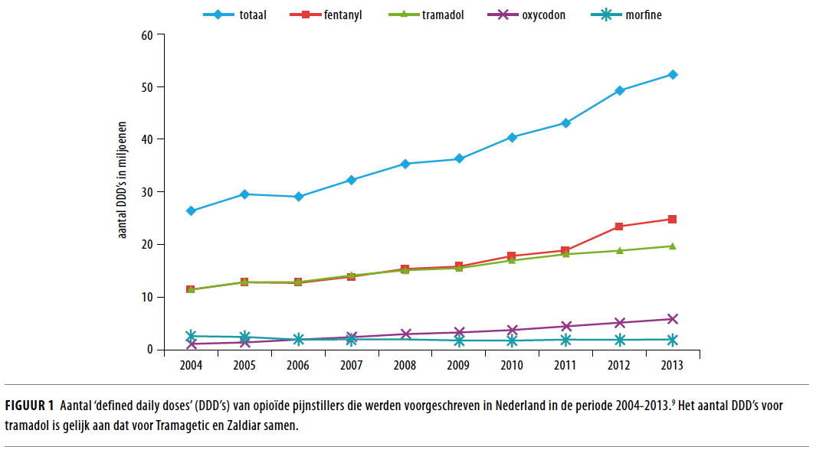
Opiaat epidemie

Slide 11
Voorschrijven opioiden

Slide 12
NSAIDS
Wel of geen NSAID’s

Slide 13
Tolerantie vs verslaving
Tolerantie
FDA: 60 mg or more of oral morphine (or the equivalent) per day for at
least a week
Minder medicatie effect gedurende tijd
Receptor desensitisatie
Cave: voortschrijding ziekte
Lichamelijke afhankelijkheid
Onplezierige bijwerkingen als medicatie wordt gestopt
Verslaving
Gedragsprobleem
Compulsief gebruik en ‘craving’

Slide 14
Risicofactoren opioid gebruik - patient
Aug 2019
Leeftijd: ouder dan 65 jaar
Hoogste opleiding: lagere school
Burgerlijke staat: gescheiden
Depressieve klachten
Slechte gezondheidstoestand
Lage rugpijn
Reumatoïde artritis
Fibromyalgie
NIET: werkloosheid
Alcoholgebruik negatief
geassocieerd

Slide 15
Opioid risk tool

Slide 16
Risicofactoren opioid gebruik - medicatie
Een middel is meer verslavend bij:
•Hoge potentie
•Korte T-max
•Korte T-½
•Makkelijke verkrijgbaarheid

Slide 17
Zwakke opioiden
Geneesmiddelen met een duale actie
Opiaat gecombineerd met centrale pijnmodulatie
Beïnvloeding van het endogene pijnsysteem
Minder opiaat gerelateerde bijwerkingen
Bestaande zwakke opiaten:
Tramadol: μ-agonist + noradrenaline reuptake inhibitor + verhoogde serotonine release
Tapentadol: μ-agonist + noradrenaline reuptake inhibitor
Buprenorfine: partiele μ-antagonist

Slide 18
Tapentadol
Tapentadol: μ-agonist + noradrenaline reuptake inhibitor

Slide 19
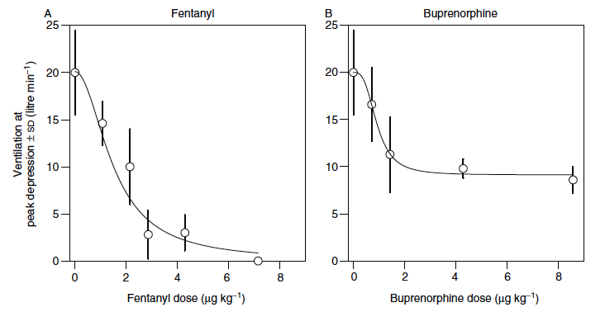
Buprenorfine
Hoge affiniteit voor de opiaatreceptor
Transdermale toediening
Meest geschikte opiaat voor de oudere populatie
Geen renale klaring/actieve metaboliet
Enige opiaat (naast methadone) dat via een fase-2 reactie in de lever wordt gemetabolieerd (dus onafhankelijk van CYP3A4 en CYP2D6) waardoor beperkte invloed van comedicatie
Zeer lage dosis beschikbaar
Ceiling effect voor ademdepressie

Slide 20
Behandeling neuropathische pijn
Belangrijkste groep medicijnen
Anti-depressiva → amitriptyline, nortriptyline
Anti-epileptica → pregabaline, gabapentine
Doorbraakpijn moeilijk te behandelen → geen indicatie ROO’s
Duur tot effect evaluatie minimaal 4 weken
Wordt ook gebruikt voor behandeling centrale sensitisatie

Slide 21
Behandeling neuropathische pijn
Finnerup NB, et al. Lancet Neurol 2015; 162–73
Attal N, Bouhassira D. Pain 2015:156:S104–S114

Slide 22
Conclusie
Indien farmacologische therapie noodzakelijk
Paracetamol met evt NSAIDS (kortdurend)
Zwak opiaat
Tramadol, tapentadol of buprenorfine
Neuropathische pijnmedicatie
Anti epileptica of/en anti depressiva

Slide 23
Vragen?

